Slide 1
Histoire contemporaine L1 – s.1
Les cultures politiques en pratiques en Europe occidentale
TD - Séance 8
Samuel ANDRE-BERCOVICI

Slide 2
Organisation de la séance
Questions sur le CM
Point historiographie: le cas du fascisme français en débat (1950’-2020’)
1924: un premier moment antifasciste?
La vie est à nous, Jean Renoir, 1936 : une figuration d’une culture politique antifasciste du Front Populaire ?
Les grèves de mai-juin 1936 filmées par le collectif ciné-liberté

Slide 3
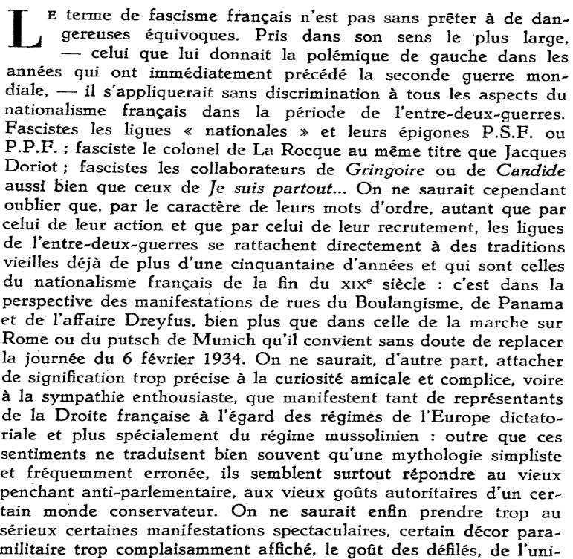
« Notes sur l’esprit d’un fascisme français », Raoul Girardet, Revue française de Sciences politiques, 1955
La droite en France, René Rémond, édition originale, 1954

Slide 4
La droite Révolutionnaire, Zeev Sternhell, édition originale, Seuil, 1978
« Fascisme à la française ou fascisme introuvable? », Michel Winock, le Débat, 1983
Depuis longtemps, l’historiographie de la France contemporaine avait diagnostiqué notre allergie nationale au fascisme. Ce produit d’importation avait pu faire quelques adeptes; mais beaucoup moins que le yo-yo ou le charleston. On avait usé et abusé du mot, c’était une injure commode pour flétrir l’adversaire conservateur ou réactionnaire […]
Au fond, Zeev Sternhell a déplacé le problème central du fascisme : sa conquête du pouvoir et la nature
de l’Etat qu’il installe. A la recherche de l’idée platonicienne du fascisme, il s’interdit d’analyser les conditions
de son avènement éventuel en France. Et pour cause, puisqu’il ne se produit pas. Tout le paradoxe de l'historien
des idées est qu'il Etudie l'idéologie fasciste dans ce pays où précisément elle ne triomphe pas […].
Ni droite ni gauche, Zeev Sternhell, édition originale, Seuil, 1983

Slide 5
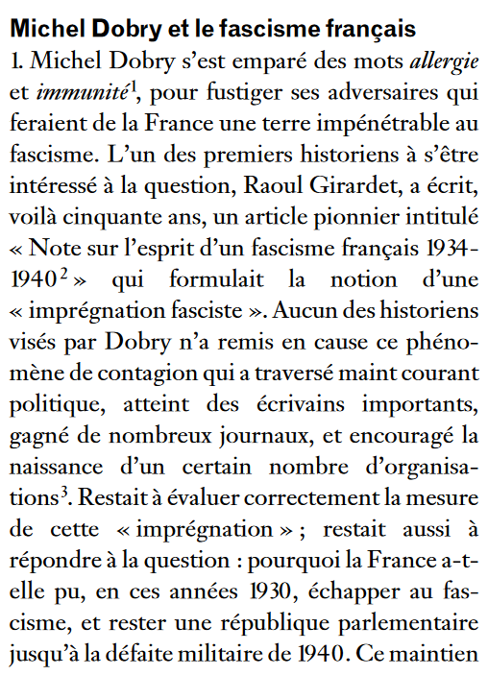
« Retour sur les fascismes français », Michel Winock, XXe siècle, 2006
Le mythe de l’allergie française au fascisme, Michel Dobry (dir.), édition originale, Albin Michel, 2003

Slide 6
Fascisme français? La controverse, S. Berstein, M. Winock (dir.), CNRS, 2014
L’Histoire refoulée, La Rocque, les Croix de feu et le fascisme français, Z. Sternhell (dir.), Cerf, 2019
A History of fascism in France, C. Millington, Bloomsbury , 2019

Slide 7
1924, un premier moment antifasciste?
Repères chronologiques
Octobre 1922: Marche sur Rome
1923: saccage des locaux du journal L’Œuvre par les Camelot du roi; agressions de Marc Sangnier, Marius Moutet et Maurice Viollette
1924: élections législatives, victoire du Cartel des gauches (Edouard Herriot)
1925: affaire Scelle: manifestation des Camelots du roi à la Sorbonne ; création du Faisceau par Georges Valois
1927: création des Croix de feu

Slide 8
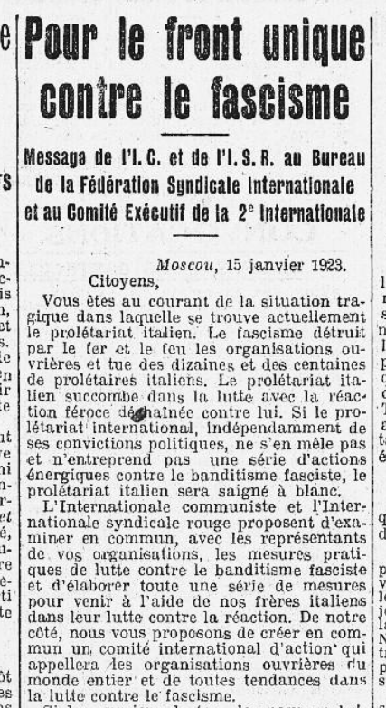
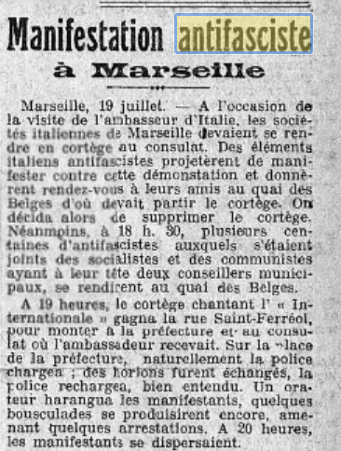
L’Humanité, 5 février 1923
Le Populaire, 20 juillet 1923

Slide 9
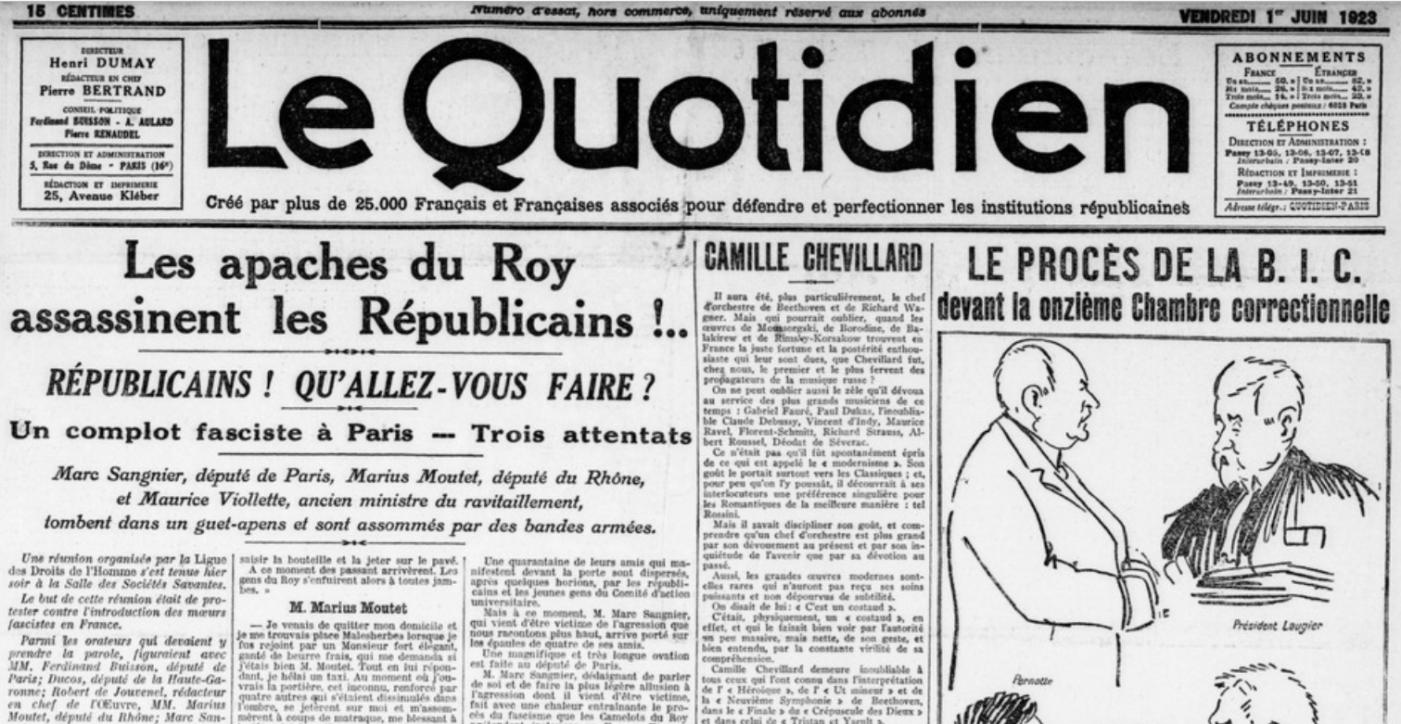

Slide 10
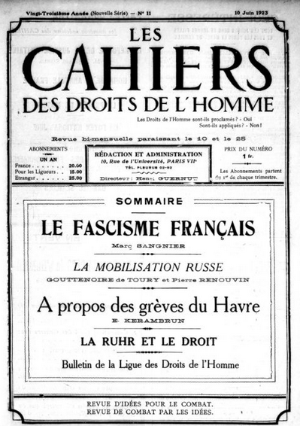
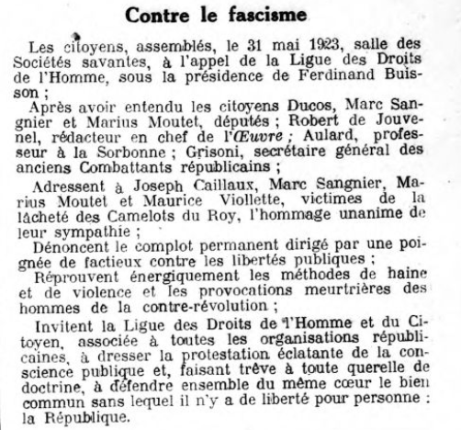
Les cahiers des Droits de l’Homme, Ligue des droits de l’Homme, 25 juin 1923

Slide 11
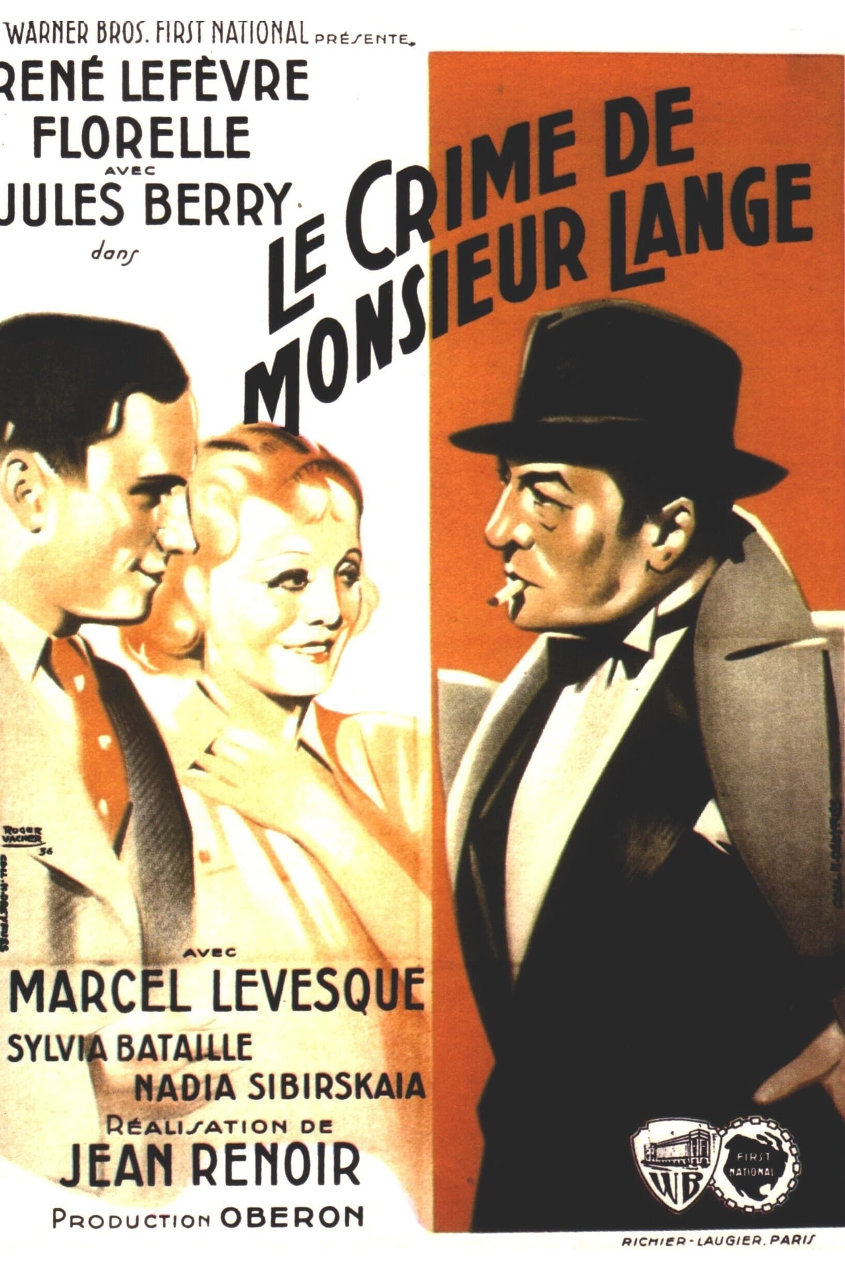
La vie est à nous, Jean Renoir, 1936 : une figuration d’une culture politique antifasciste du Front Populaire ?
1932
1936

Slide 12
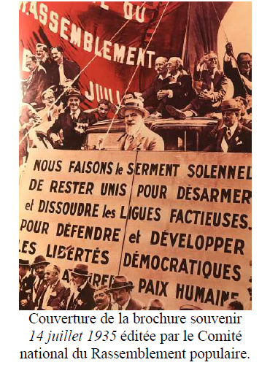
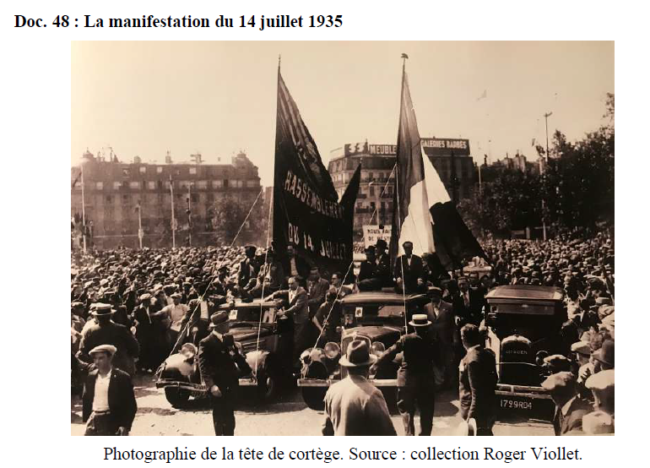
La vie est à nous, Jean Renoir, 1936 :
Extrait
https://www.cinearchives.org/catalogue-vie-est-a-nous-la-1104-16-1-0.html
Séquence: de 06.00 min à 19.00 min

Slide 13
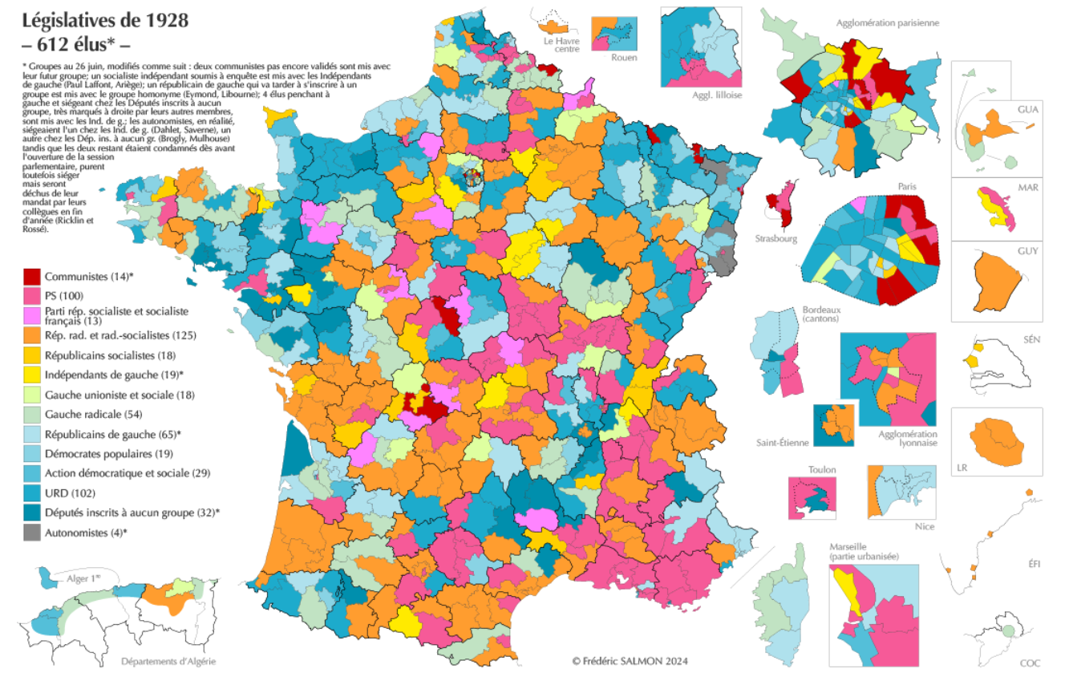

Slide 14
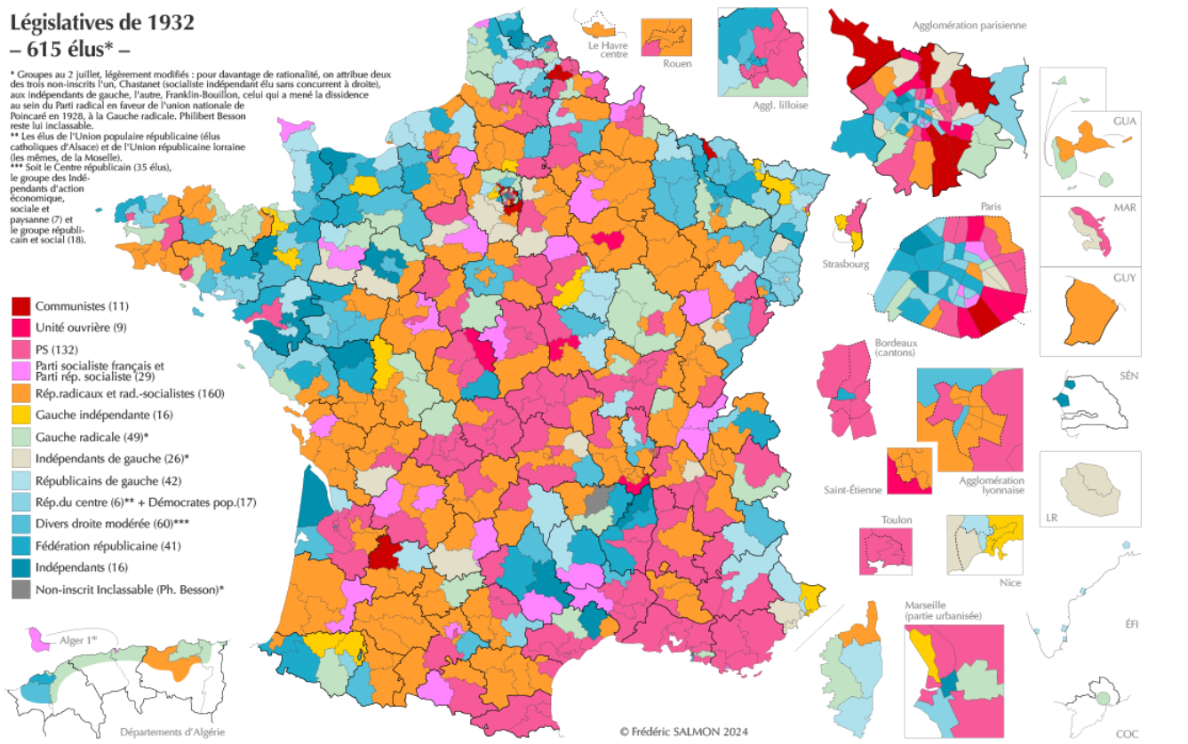

Slide 15
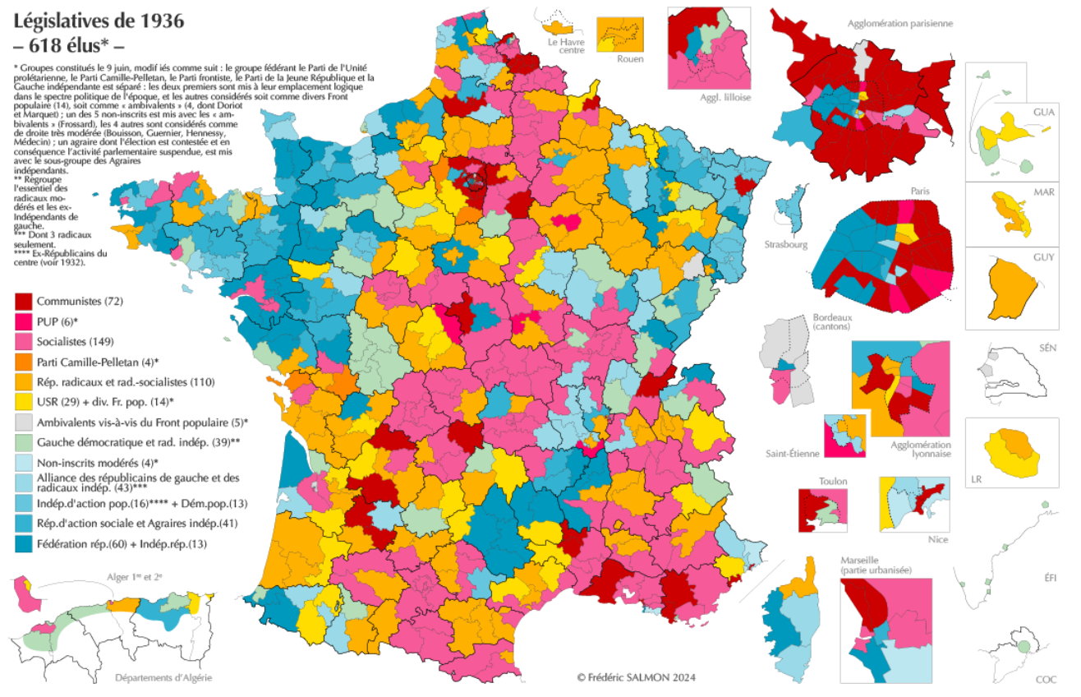

Slide 16
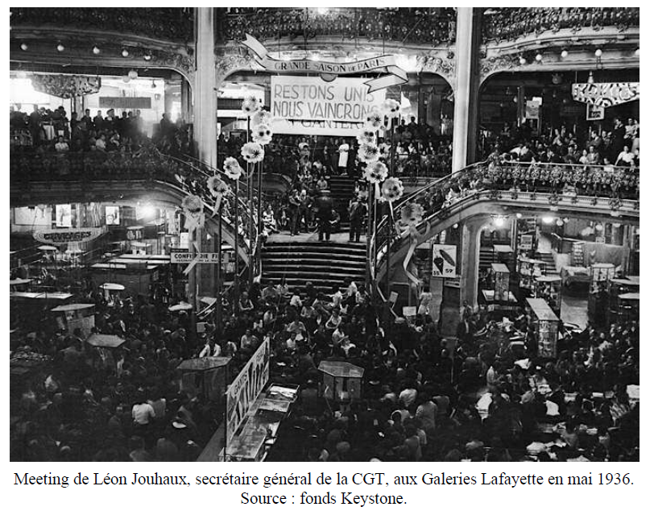
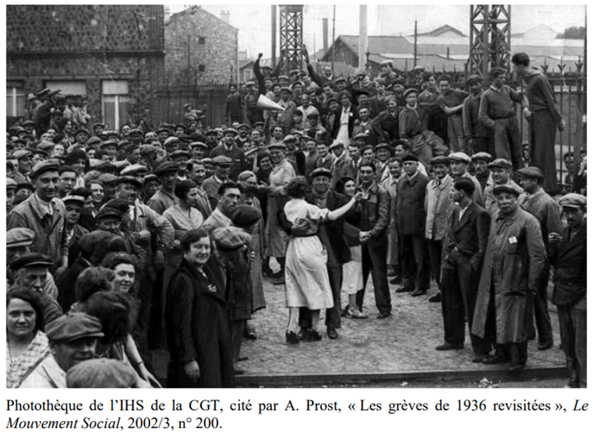
Les grèves de mai-juin 1936 filmées par le collectif ciné-liberté
https://www.cinearchives.org/catalogue-greves-d-occupations-1104-17-1-0.html

Slide 17
